Slide 1

Rafforzamento del sistema innovativo transfrontaliero per il miglioramento della biodiversità attraverso il monitoraggio delle api
Krepitev čezmejnega inovativnega sistema za izboljšanje biotske raznovrstnosti z monitoringom čebel
Stato di qualità dell’ambiente: api domestiche e selvatiche come indicatori di presenza di metalli pesanti e pesticidi, risultati della campagna 2024
Antonella Stravisi
Università degli Studi di Udine
Rafforzamento del sistema transfrontaliero per il miglioramento della biodiversità attraverso il monitoraggio delle api
Spilimbergo, Corte Europa
27.08.2025

Slide 2
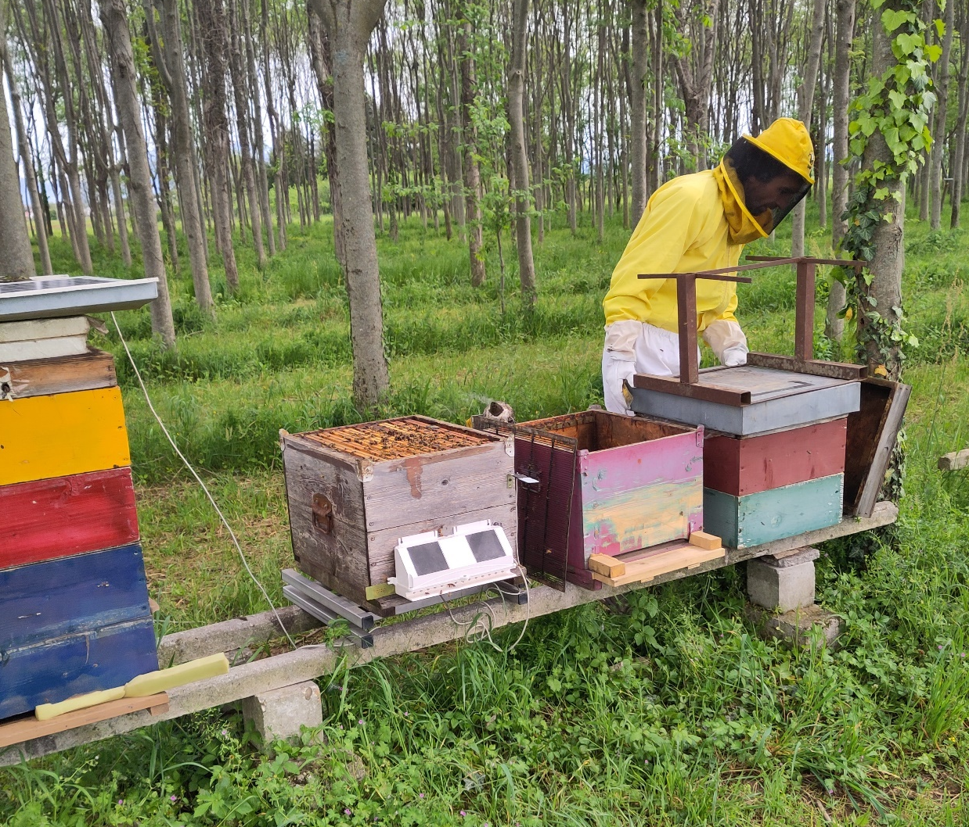
Biomonitoraggio con le api
Rafforzamento del sistema transfrontaliero per il miglioramento della biodiversità attraverso il monitoraggio delle api
27.08.2025

Slide 3
Biomonitoraggio con le api
Metodi
ANALISI DEI SESTI
Miele, polline, covata M e F
Aprile-settembre
5 campionamenti
POLLINI
Metalli pesanti
Pesticidi
Aprile-settembre
5 campionamenti
3 periodi per analisi
ARNIA ELETTRONICA
Temperatura esterna e interna
Peso
Contavoli
Sensore di rugiada
Gennaio-dicembre
Dati ogni 15 minuti
MORTALITA’
Underbasket
Maggio-ottobre
22 campionamenti
Rafforzamento del sistema transfrontaliero per il miglioramento della biodiversità attraverso il monitoraggio delle api
27.08.2025

Slide 4
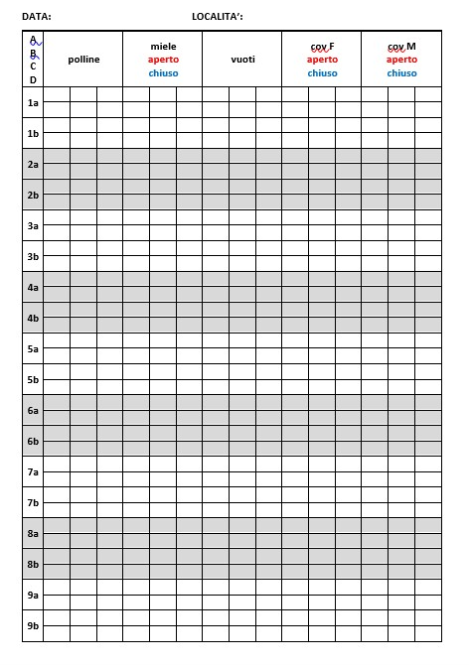
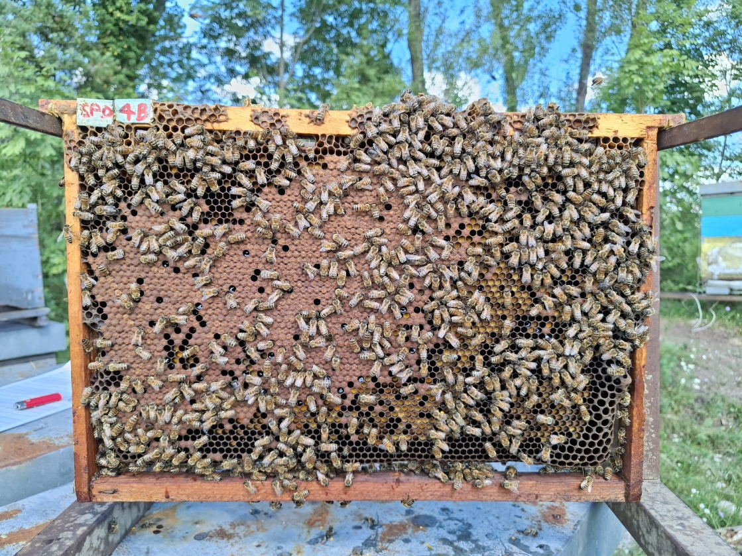
Biomonitoraggio con le api
Analisi dei sesti
Rafforzamento del sistema transfrontaliero per il miglioramento della biodiversità attraverso il monitoraggio delle api
27.08.2025

Slide 5
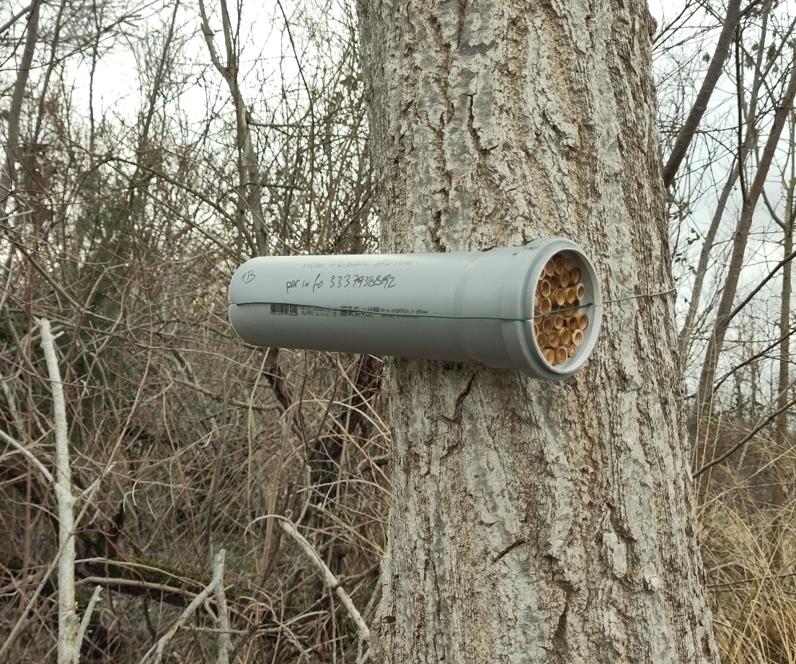
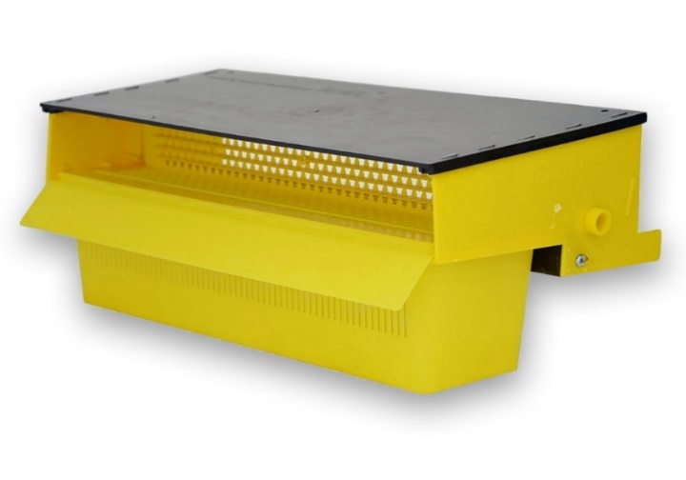
Biomonitoraggio con le api
Raccolta del polline
Dalle api domestiche / selvatiche
Rafforzamento del sistema transfrontaliero per il miglioramento della biodiversità attraverso il monitoraggio delle api
27.08.2025

Slide 6
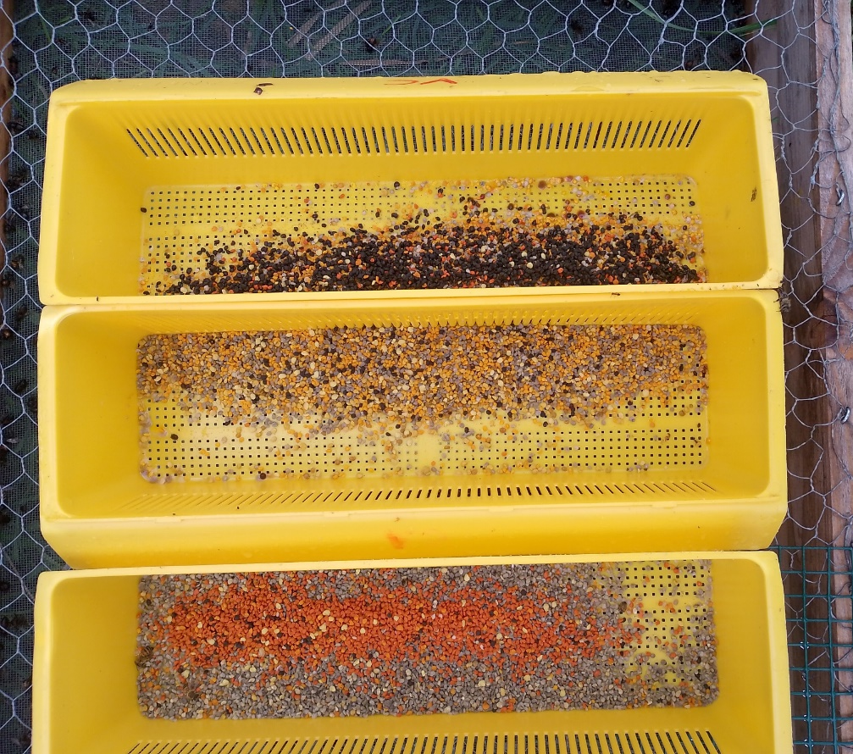
Biomonitoraggio con le api
Rafforzamento del sistema transfrontaliero per il miglioramento della biodiversità attraverso il monitoraggio delle api
27.08.2025

Slide 7
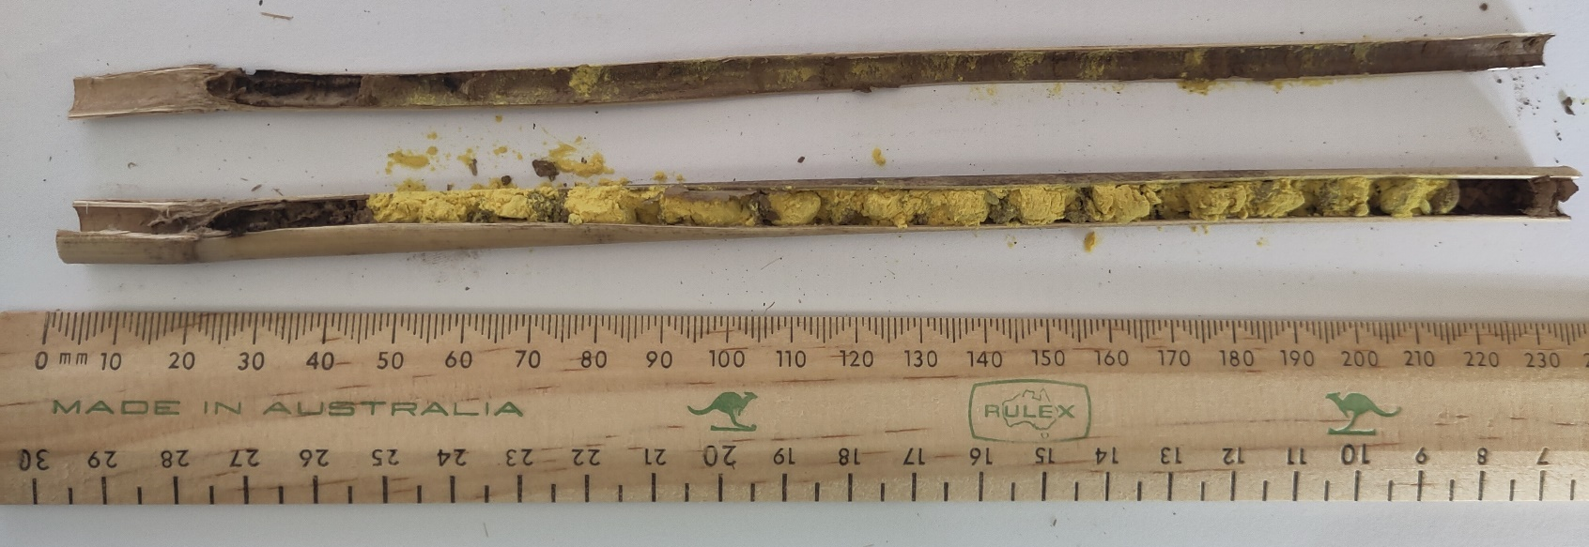
Biomonitoraggio con le api
Rafforzamento del sistema transfrontaliero per il miglioramento della biodiversità attraverso il monitoraggio delle api
27.08.2025

Slide 8
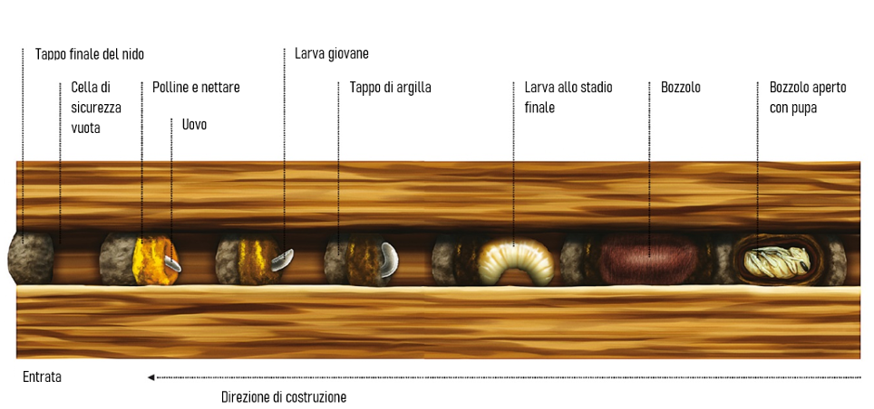
Biomonitoraggio con le api
Rafforzamento del sistema transfrontaliero per il miglioramento della biodiversità attraverso il monitoraggio delle api
27.08.2025

Slide 9
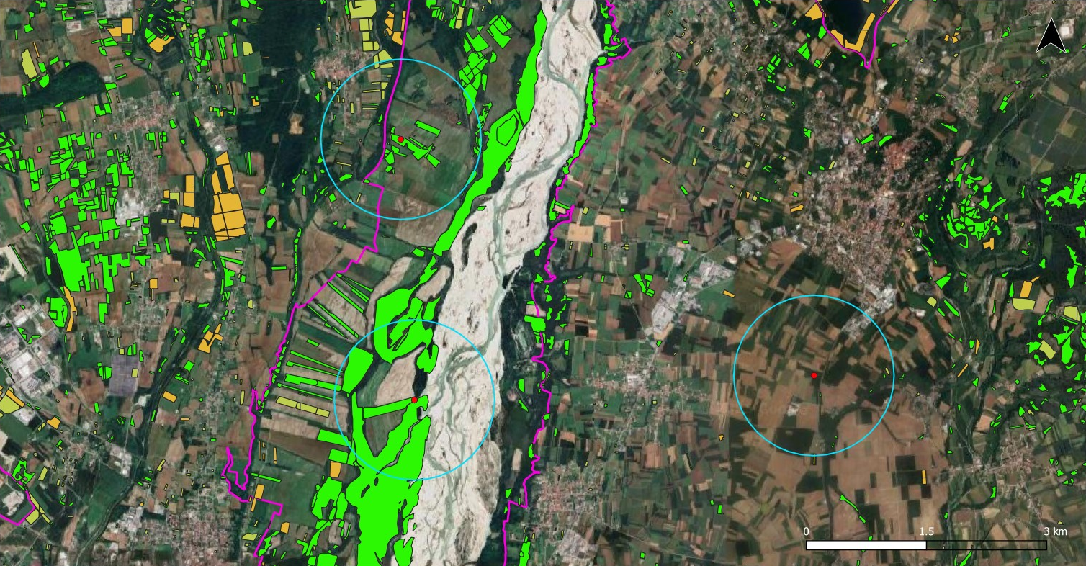
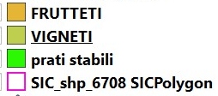
Biomonitoraggio con le api
Seminaturale
Agricoltura intensiva
Elevata naturalità
Rafforzamento del sistema transfrontaliero per il miglioramento della biodiversità attraverso il monitoraggio delle api
27.08.2025

Slide 10
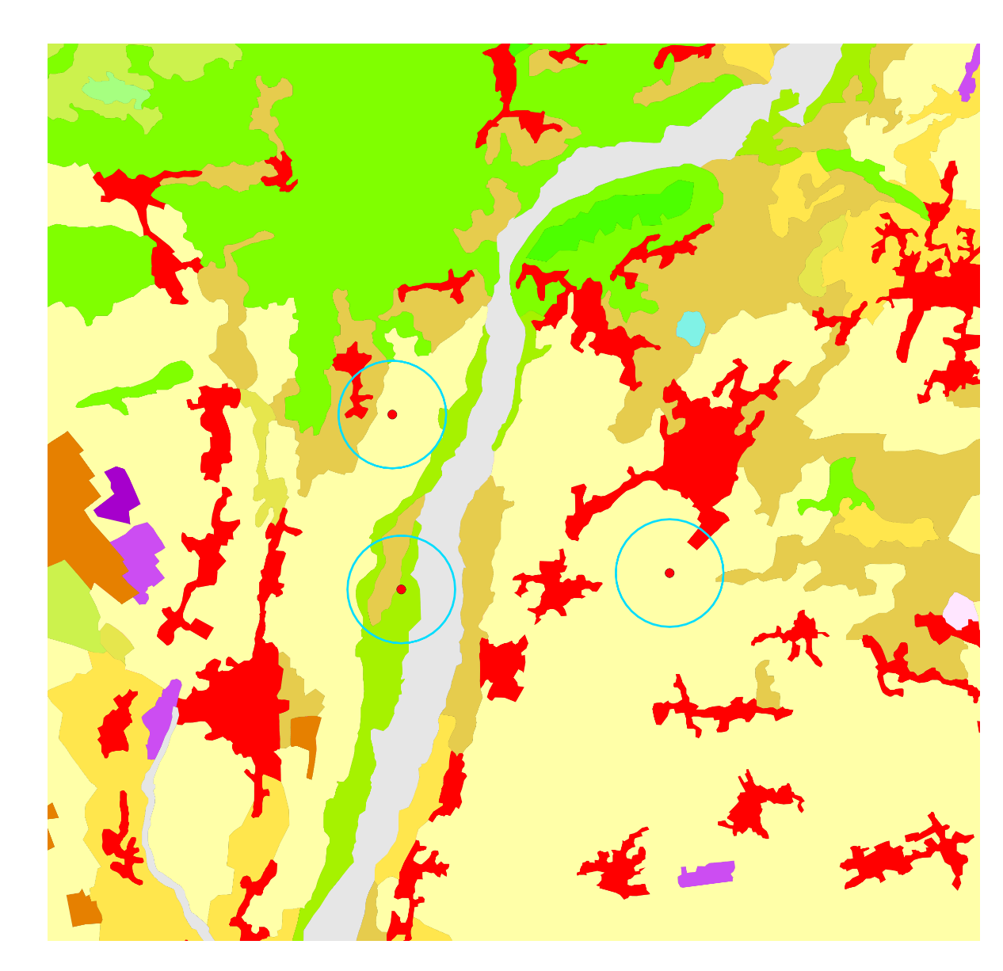
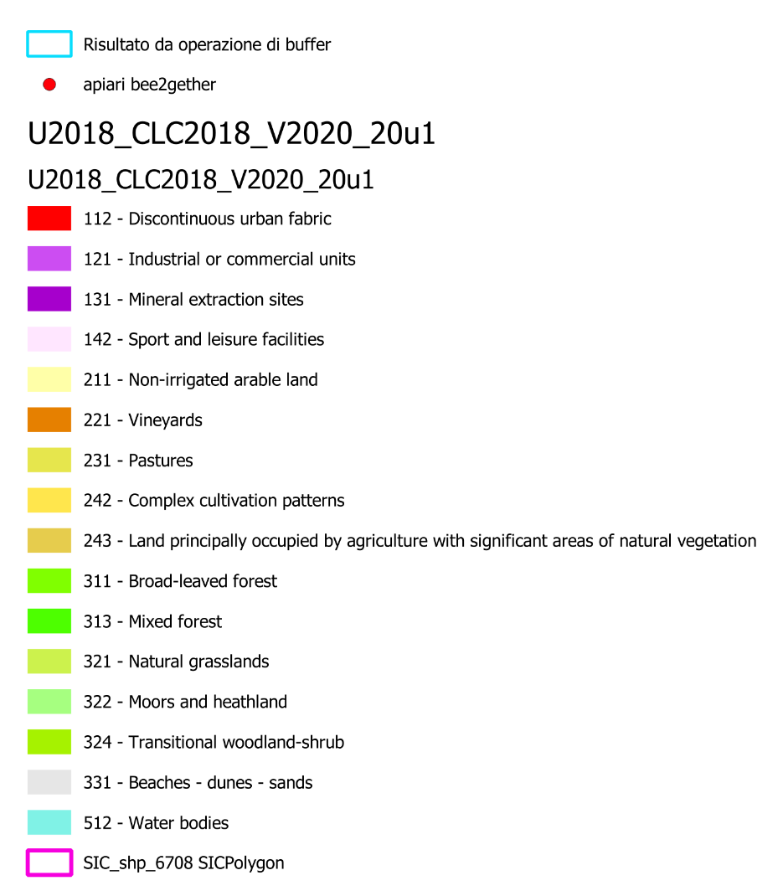
Biomonitoraggio con le api
Rafforzamento del sistema transfrontaliero per il miglioramento della biodiversità attraverso il monitoraggio delle api
27.08.2025

Slide 11
Biomonitoraggio con le api
RISULTATI
Stagione 2024
Rafforzamento del sistema transfrontaliero per il miglioramento della biodiversità attraverso il monitoraggio delle api
27.08.2025

Slide 12
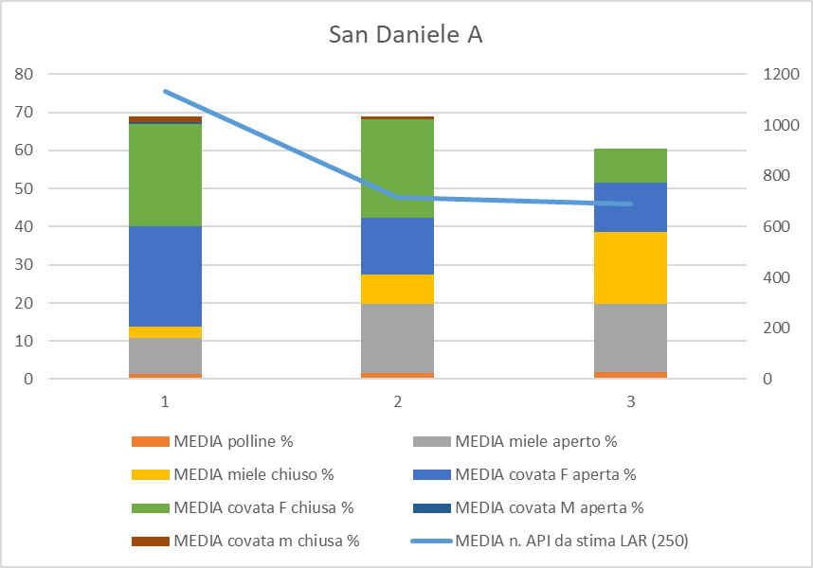
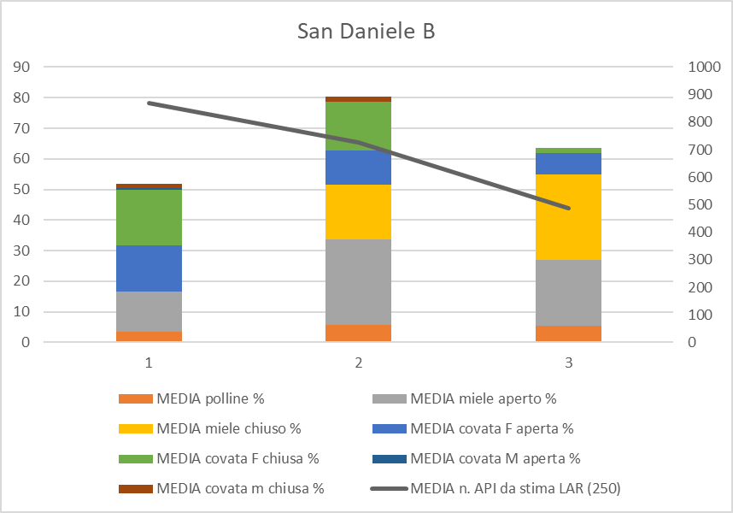
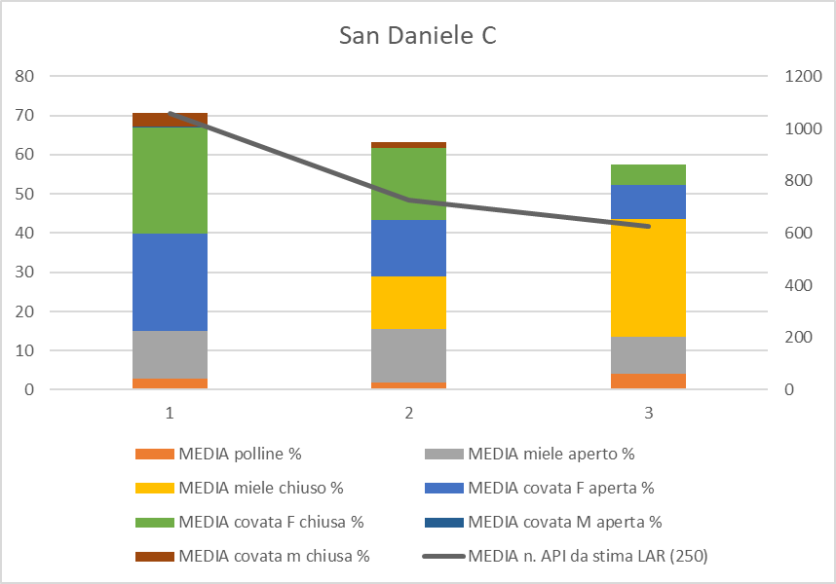
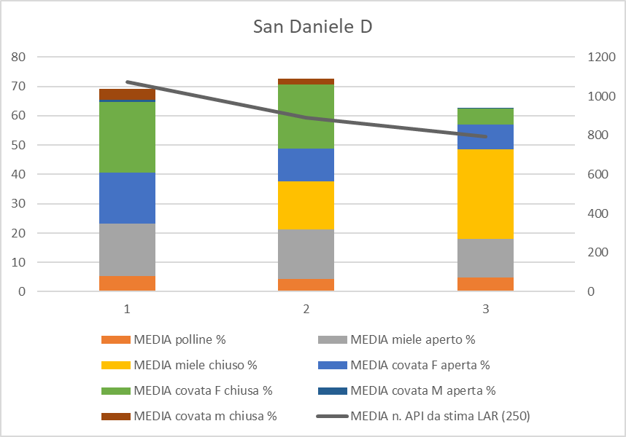
Biomonitoraggio con le api
SAN DANIELE
Rafforzamento del sistema transfrontaliero per il miglioramento della biodiversità attraverso il monitoraggio delle api
27.08.2025

Slide 13
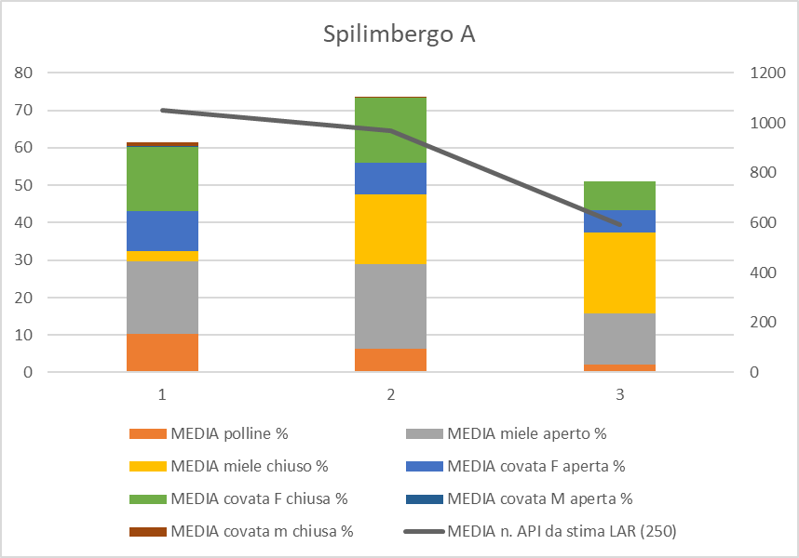
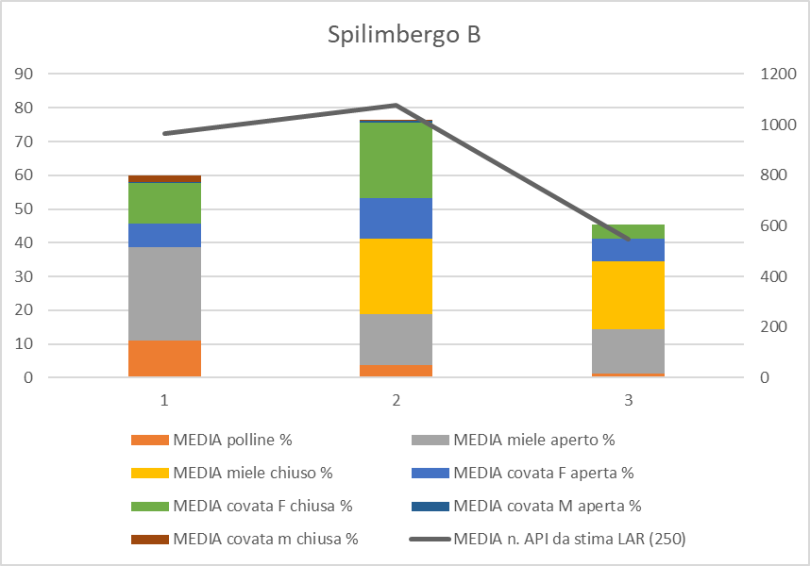
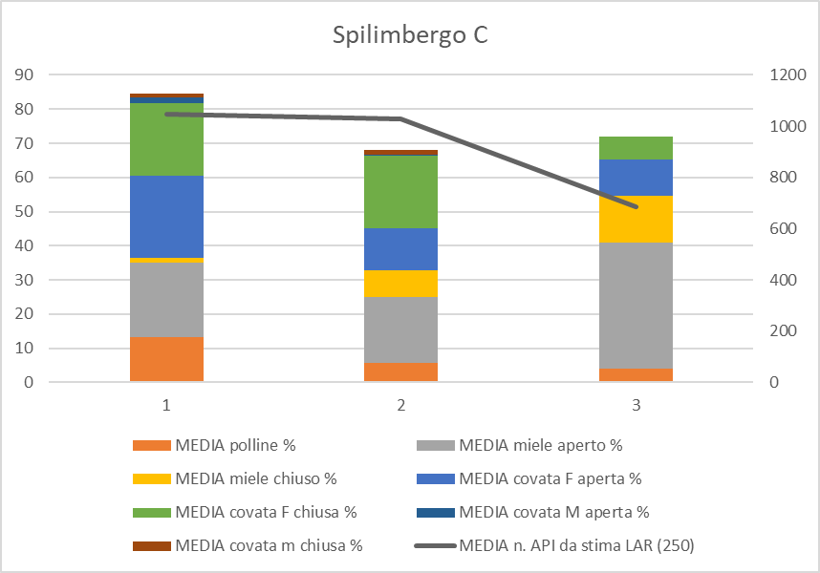
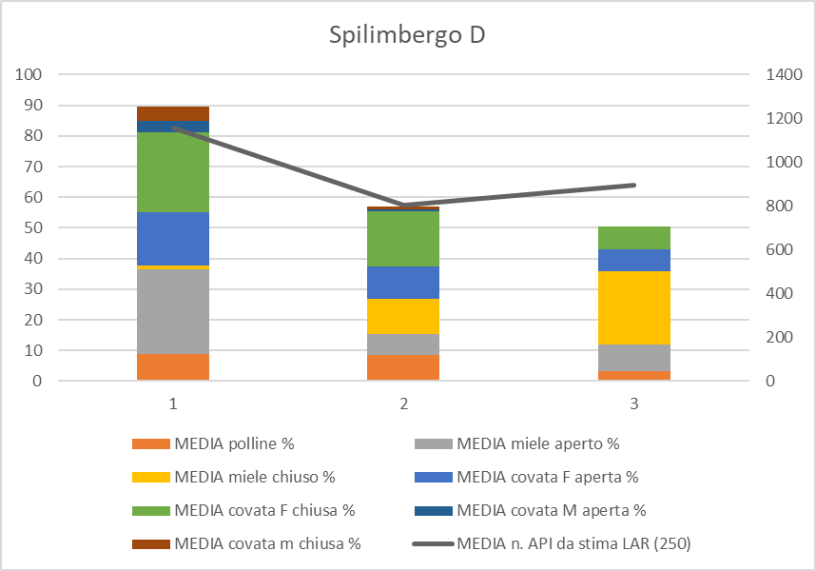
Biomonitoraggio con le api
SPILIMBERGO
Rafforzamento del sistema transfrontaliero per il miglioramento della biodiversità attraverso il monitoraggio delle api
27.08.2025

Slide 14
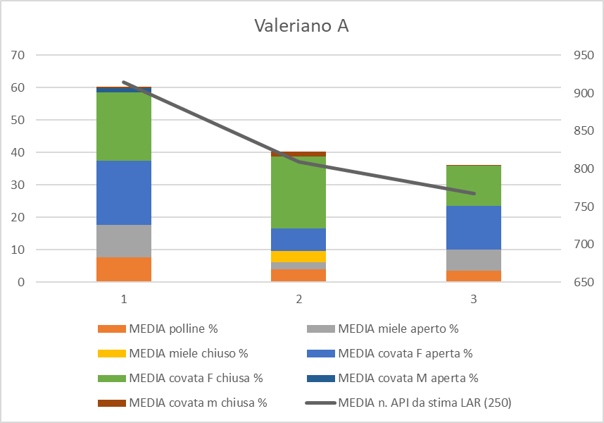
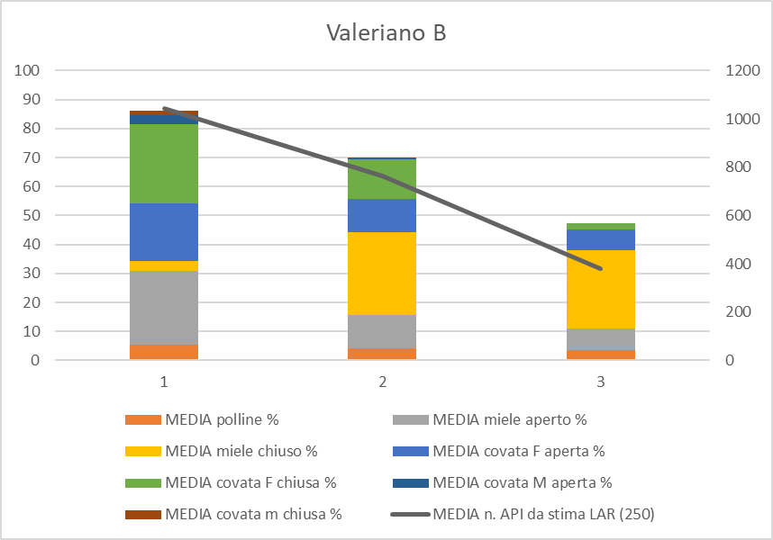
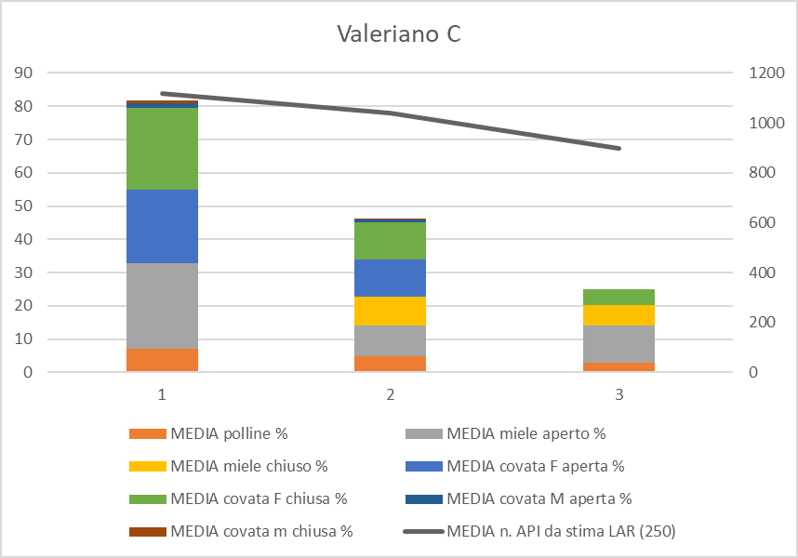
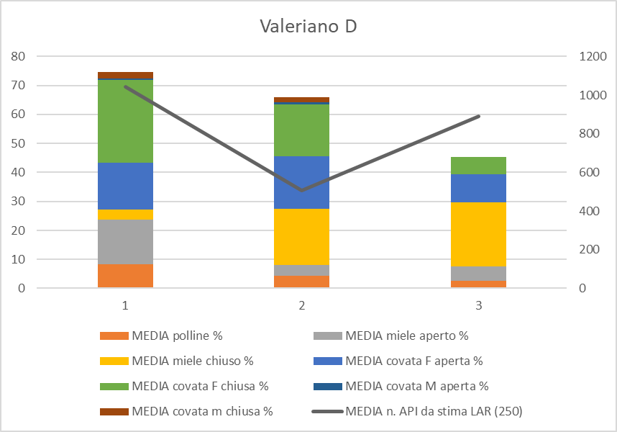
Biomonitoraggio con le api
VALERIANO
Rafforzamento del sistema transfrontaliero per il miglioramento della biodiversità attraverso il monitoraggio delle api
27.08.2025

Slide 15
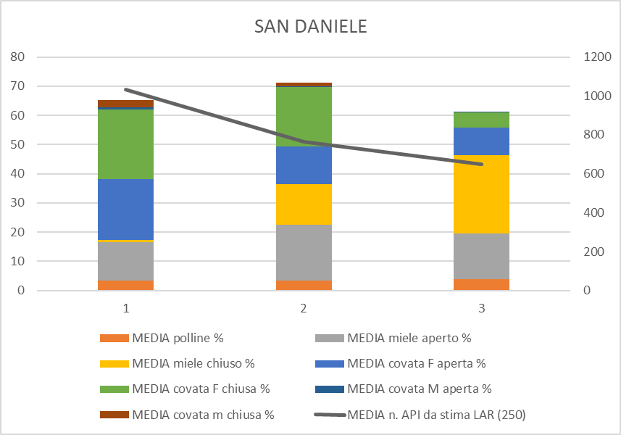
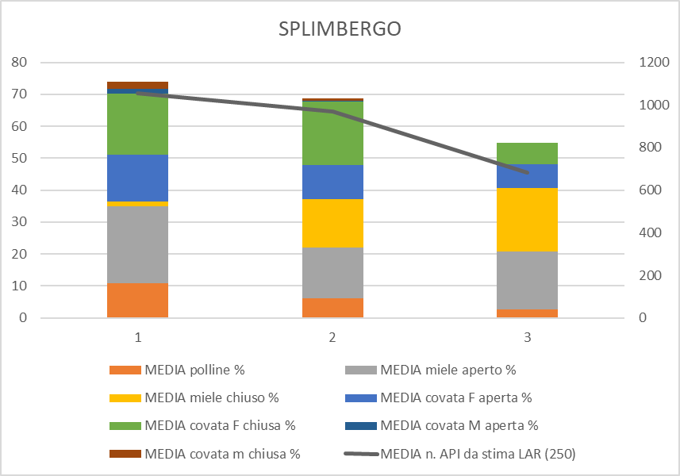
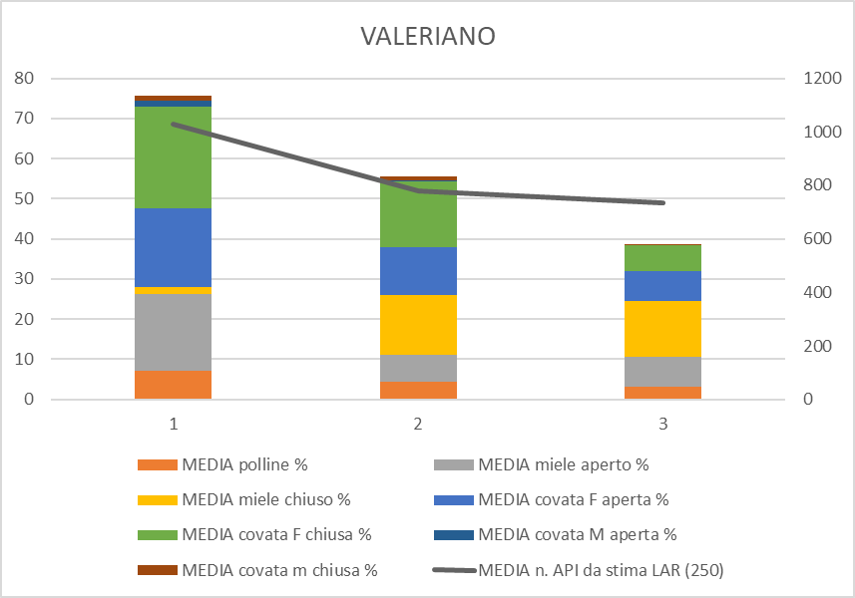
Biomonitoraggio con le api
APIARI - MEDIA
Rafforzamento del sistema transfrontaliero per il miglioramento della biodiversità attraverso il monitoraggio delle api
27.08.2025

Slide 16
Biomonitoraggio con le api
Analisi dei pollini: parametri
FITOFARMACI
Folpet
Metalaxyl
Azoxystrobin
Difleconazole
Boscalid
Acetampirid
Benalaxyl
METALLI PESANTI
Pb
Cd
Cr
Ni
SPECIE BOTANICA
Coltivate
Forestali
Arbustive
Prative
Ornamentali
Rafforzamento del sistema transfrontaliero per il miglioramento della biodiversità attraverso il monitoraggio delle api
27.08.2025

Slide 17
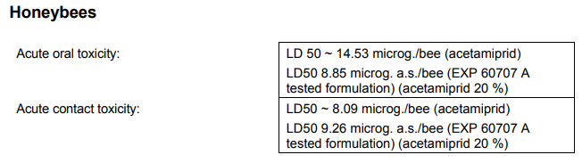
Biomonitoraggio con le api
PESTICIDI
FOLPET fungicida impiegato in vite contro la peronospora, muffa grigia e oidio. Api LD50 (µg/api) >236 (orale, Tomlin, 1997); >200 (contatto, Tomlin, 1997); (2025 Folpet per cerali)
METALAXYL fungicida indicato per il controllo e la prevenzione di malattie causate da ficomiceti (Pythium e Phytophthora). Api LD50 (µg/api) >200 (48h contatto, Tomlin, 1997); 269,3 (orale, Tomlin, 1997);
AZOXYSTROBIN anticrittogamico Fungicida ad ampio spettro di azione appartenente alla famiglia degli analoghi delle strobilurine. Prodotto di copertura, in grado anche di ridistribuirsi uniformemente all'interno delle foglie, risultando così efficace sulle più importanti e dannose malattie della vite. Evidenzia un'azione protettiva di lunga durata. Si caratterizza per un nuovo meccanismo di azione e per le basse dosi di impiego oral LD50 api >200 µg/api
DIFECONAZOLE funghicida lunga persistenza.
BOSCALID E' una sostanza attiva fungicida di contatto, con proprietà translaminari, molto attivo nei confronti di numerosi funghi patogeni.
ACETAMPIRID insetticida neonicotinoide. Extensive studies in the honeybee showed that acetamiprid LD50 is 7.1 μg with a 95% confidence interval of 4.57-11.2 μg per bee. In comparison, the LD50 of imidacloprid is 17.9 ng per bee. Data on pollinators are incomplete. The acute toxicity of acetamiprid to the honeybee (Apis mellifera) is indeed about a thousand times lower than that of most other neonicotinoids. However, as EFSA (European Food Safety Authority) points out, the studies submitted by the industry to test the product under real-life conditions raised "concerns regarding their robustness and reliability due to serious shortcomings.“
BENALAXYL fungicida sistemico indicato per il controllo delle peronospore, di Phytophthora spp, e di Pythium spp. Api LD50 (µg/api) >100 (Tomlin, 1997)
Rafforzamento del sistema transfrontaliero per il miglioramento della biodiversità attraverso il monitoraggio delle api
27.08.2025

Slide 18

Biomonitoraggio con le api
PESTICIDI
Documento approvato dal Tavolo tecnico dell’Intesa nazionale per l’applicazione delle buone pratiche agricole e la salvaguardia del patrimonio apistico nei settori sementiero e ortofrutticolo su ricerca bibliografica promossa dall’Osservatorio Nazionale Miele
https://www.informamiele.it/wp-content/uploads/2025/03/Tossicita-delle-sostanze-attive-2025.pdf
Rafforzamento del sistema transfrontaliero per il miglioramento della biodiversità attraverso il monitoraggio delle api
27.08.2025

Slide 19
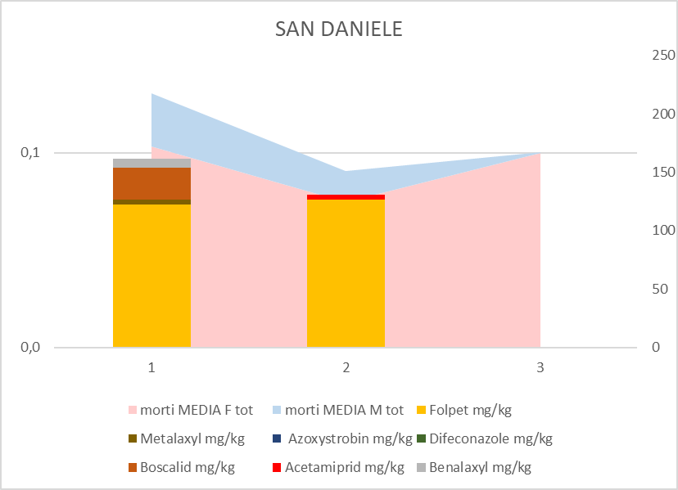
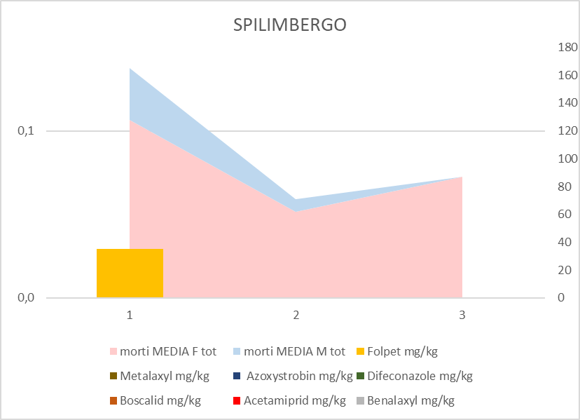
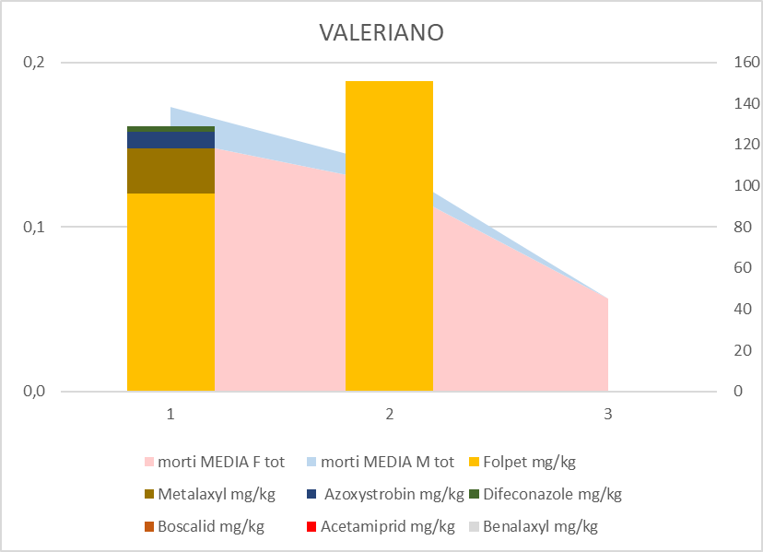
Biomonitoraggio con le api
PESTICIDI
FOLPET il più presente, ma non correlazione con mortalità
METALAXYL, BOSCALID, BENALAXYL, AZOXYSTROBIN ??
ACETAMPIRID (unico insetticida) Non correlazione significativa, presente solo a S.Daniele periodo 2
SPILIMBERGO, sito elevata naturalità, conferma ipotesi
MORTALITA’: il numero di api contate diminuisce da periodo 1 a 3, si deduce che la mortalità del periodo 3 è particolarmente elevata a S.Daniele e Spilimbergo
→ La causa non è presenza sostanze (per lo meno non quelle analizzate)
Rafforzamento del sistema transfrontaliero per il miglioramento della biodiversità attraverso il monitoraggio delle api
27.08.2025

Slide 20
Biomonitoraggio con le api
PESTICIDI e SPECIE COLTIVATE
PERIODO | apiario | Folpet mg/kg | Metalaxyl mg/kg | Azoxystrobin mg/kg | Difeconazole mg/kg | Boscalid mg/kg | Acetamiprid mg/kg | Benalaxyl mg/kg
1 | SD | 0,07 | >0 | 0,00 | 0,00 | 0,02 | 0,00 | >0
2 | SD | 0,08 | 0,00 | 0,00 | 0,00 | 0,00 | >0 | 0,00
3 | SD | 0,00 | 0,00 | 0,00 | 0,00 | 0,00 | 0,00 | 0,00
1 | SP | 0,03 | 0,00 | 0,00 | 0,00 | 0,00 | 0,00 | 0,00
2 | SP | 0,00 | 0,00 | 0,00 | 0,00 | 0,00 | 0,00 | 0,00
3 | SP | 0,00 | 0,00 | 0,00 | 0,00 | 0,00 | 0,00 | 0,00
1 | VA | 0,12 | 0,03 | 0,01 | >0 | 0,00 | 0,00 | 0,00
2 | VA | 0,19 | 0,00 | 0,00 | 0,00 | 0,00 | 0,00 | 0,00
3 | VA | 0,00 | 0,00 | 0,00 | 0,00 | 0,00 | 0,00 | 0,00
periodo | apiario | Amaranthaceae/Chenopodiaceae | Cruciferae tipo Brassica | Datura | Helianthus | Melilotus/Trigonella | Olea | Papaver | Portulaca | Trifolium alexandrinum | Vitis | Zea
1 | SD | 0 | 0 | 0 | 5 | 3 | 48 | 870 | 0 | 0 | 1 | 0
2 | SD | 171 | 0 | 1 | 127 | 0 | 0 | 1 | 0 | 4 | 0 | 3
3 | SD | 20 | 0 | 19 | 29 | 0 | 0 | 0 | 0 | 0 | 0 | 3
1 | SP | 0 | 0 | 0 | 0 | 56 | 0 | 36 | 0 | 0 | 0 | 0
2 | SP | 9 | 0 | 0 | 27 | 0 | 0 | 1 | 0 | 0 | 0 | 21
3 | SP | 3 | 0 | 0 | 0 | 0 | 0 | 0 | 0 | 0 | 0 | 0
1 | VA | 0 | 0 | 0 | 0 | 0 | 0 | 116 | 0 | 0 | 10 | 0
2 | VA | 155 | 0 | 0 | 23 | 0 | 0 | 43 | 0 | 0 | 0 | 0
3 | VA | 28 | 0 | 0 | 0 | 0 | 0 | 0 | 0 | 0 | 0 | 0
Rafforzamento del sistema transfrontaliero per il miglioramento della biodiversità attraverso il monitoraggio delle api
27.08.2025

Slide 21
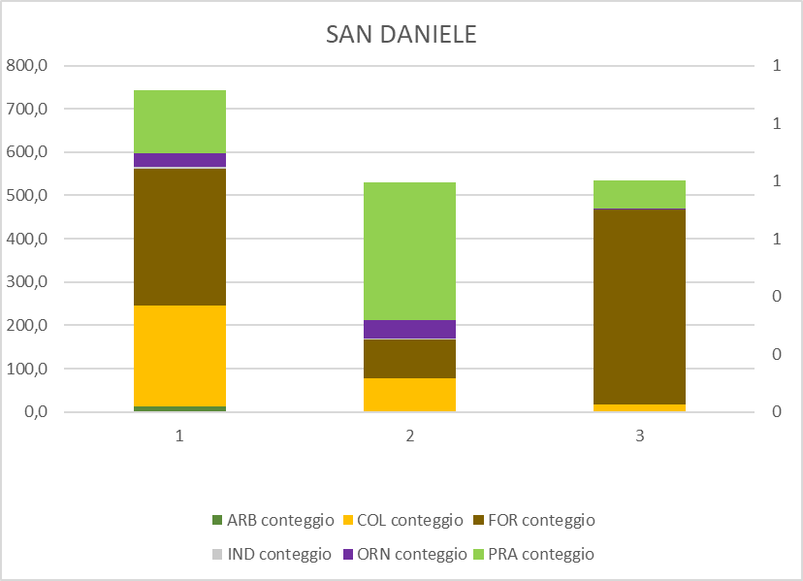
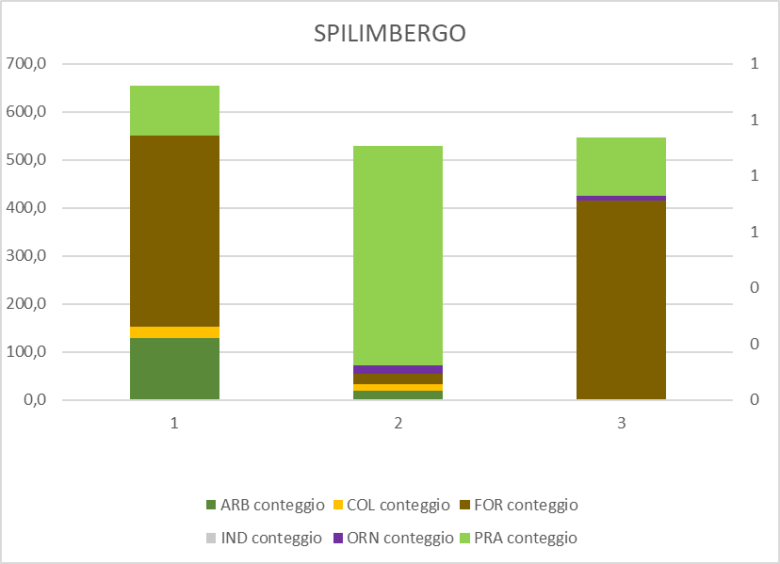
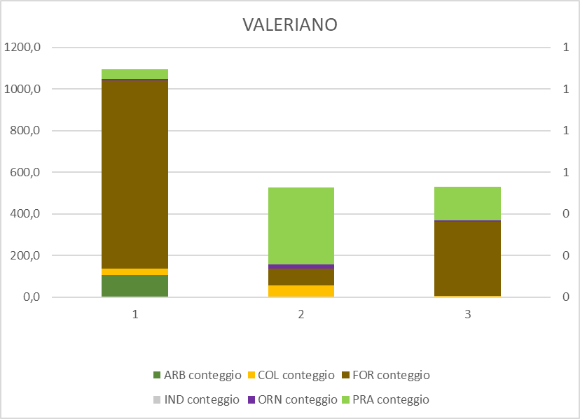
Biomonitoraggio con le api
SPECIE BOTANICHE
CONFRONTO DATI BEEDIVERSITY (su miele):
 | Aprile | Maggio | Giugno | Luglio | Agosto/settembre
N2K | Specie forestali | Colture | Specie arbustive | Specie erbacee | Sp. Forestali
Fuori N2K | Sp. Forestali | Colture | Colture | Specie erbacee | Sp. Forestali
In estate i prati permanenti sono di supporto alle api?
Amorpha fruticosa, se presente, selezionata positivamente
Rafforzamento del sistema transfrontaliero per il miglioramento della biodiversità attraverso il monitoraggio delle api
27.08.2025

Slide 22
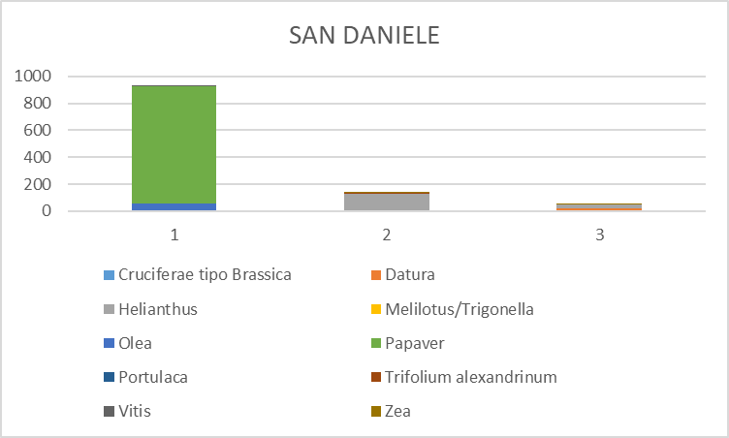
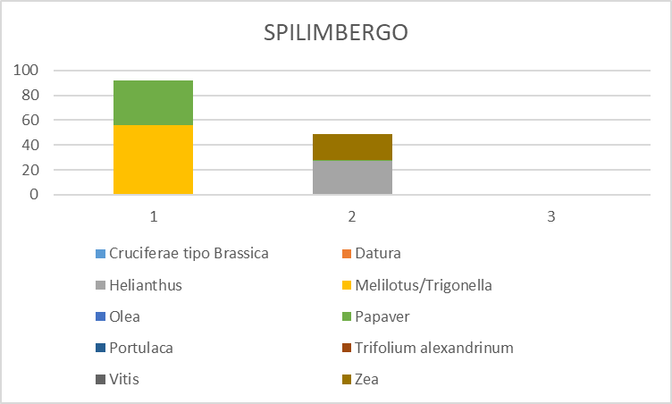
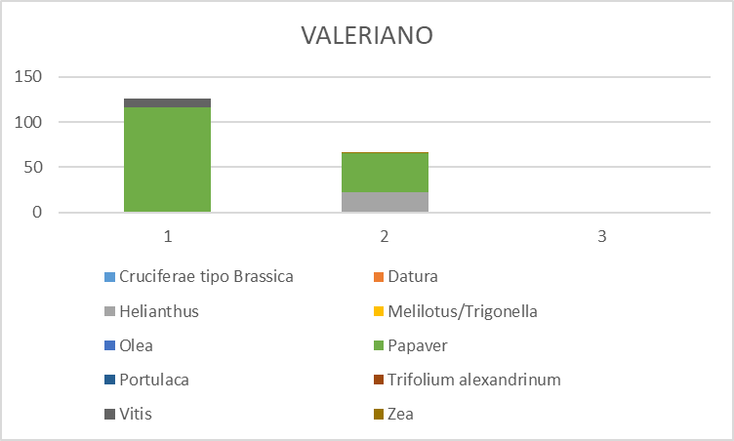
Biomonitoraggio con le api
Folpet su cereali (?) associato a papavero, periodo 1 e 2.
Folpet su Helianthus, periodo 2 (?)
Papavero associato ai cereali
Rafforzamento del sistema transfrontaliero per il miglioramento della biodiversità attraverso il monitoraggio delle api
27.08.2025

Slide 23
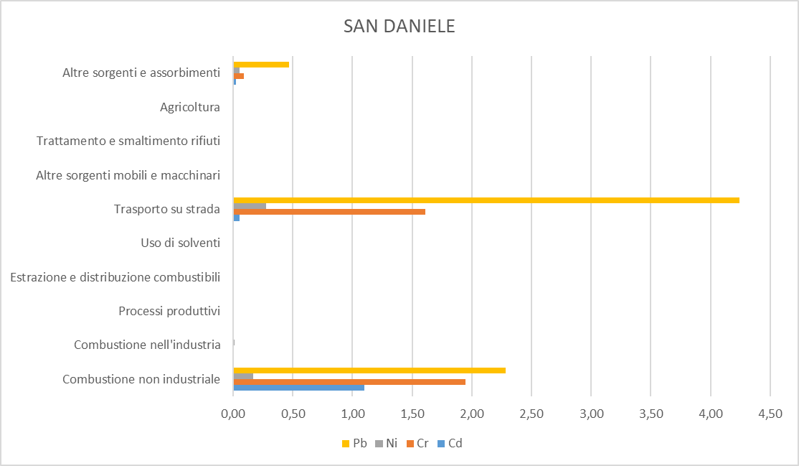
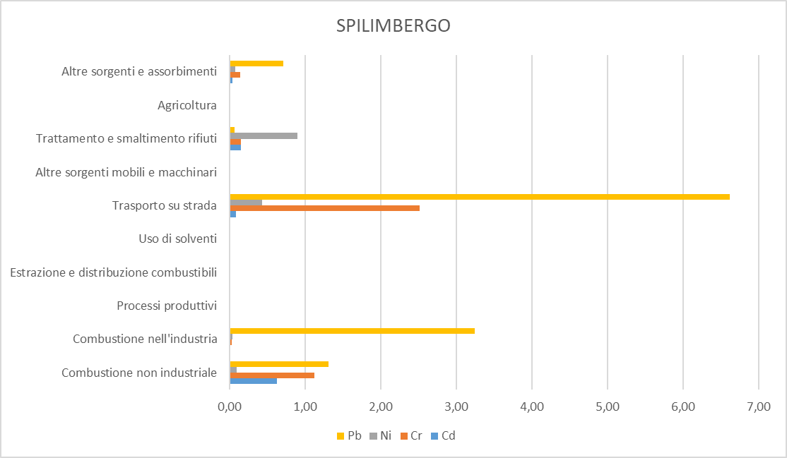
Biomonitoraggio con le api
METALLI PESANTI
Emissioni su base comunale, dati ARPA FVG-INEMAR
INEMAR - ARPA FVG (2024), INEMAR, Inventario Emissioni in Atmosfera: emissioni in Regione FVG nell'anno 2021 - versione definitiva 003 ARPA FVG IPAS Sviluppo sostenibile, energia ed ecoinnovazionee.
I microinquinanti come Arsenico (As), Cadmio (Cd), Nichel (Ni) e Piombo (Pb) sono sostanze inquinanti spesso presenti nell’aria a seguito di emissioni provenienti da diversi tipi di attività industriali. Le emissioni di As, Ni e Pb derivano in gran parte dalla combustione nell’industria e dai processi produttivi, oltre al trasporto su strada per il Pb ed alla combustione civile di biomasse legnose per il Cd.
Rafforzamento del sistema transfrontaliero per il miglioramento della biodiversità attraverso il monitoraggio delle api
27.08.2025

Slide 24
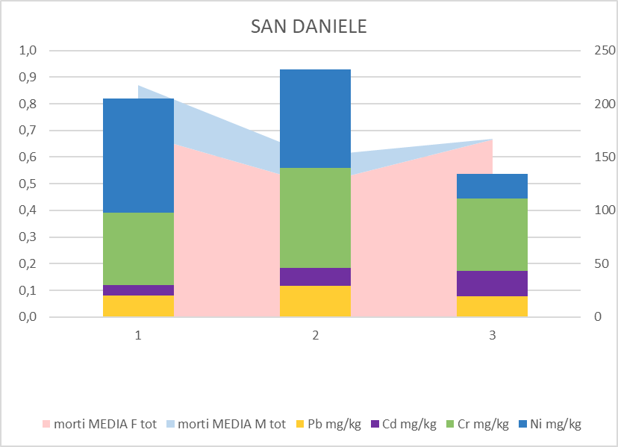
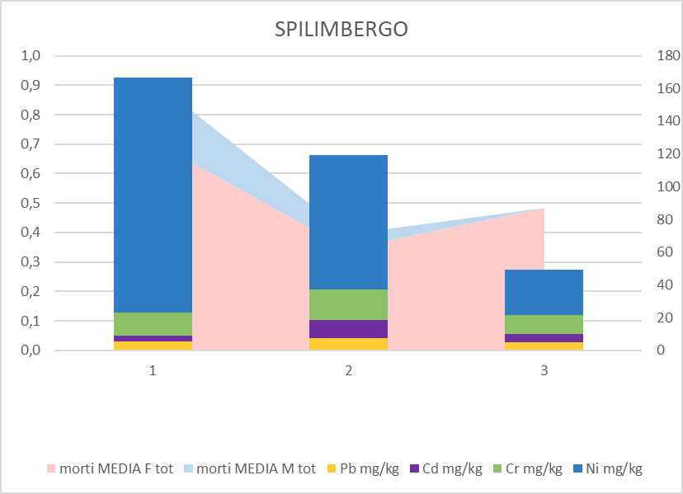
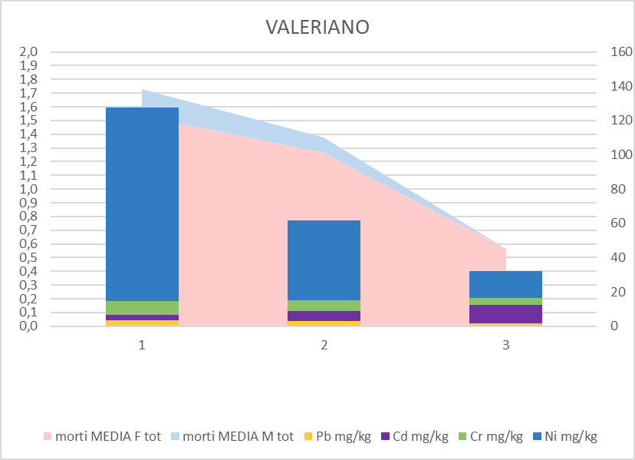
Biomonitoraggio con le api
METALLI PESANTI
NICHEL e CROMO (e PIOMBO) a S. Daniele (vicino alla strada)
NICHEL a Spilimbergo e Valeriano (impianto trattamento rifiuti?)
VALERIANO e SPILIMBERGO effetto periodo per Ni; VALERIANO valori elevati
MORTALITA’: il numero di api contate diminuisce da periodo 1 a 3, si deduce che la mortalità del periodo 3 è particolarmente elevata a S.Daniele e Spilimbergo
→ La causa non è presenza sostanze (per lo meno non quelle analizzate)
Rafforzamento del sistema transfrontaliero per il miglioramento della biodiversità attraverso il monitoraggio delle api
27.08.2025

Slide 25
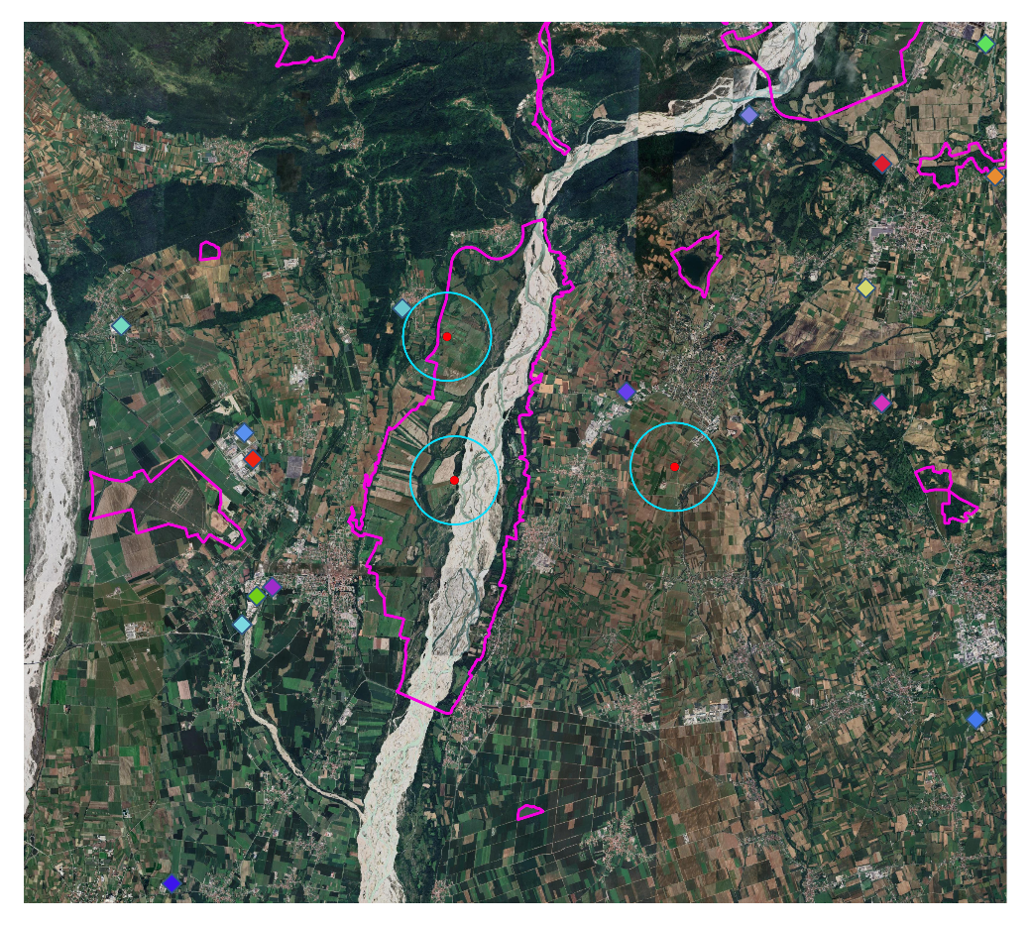
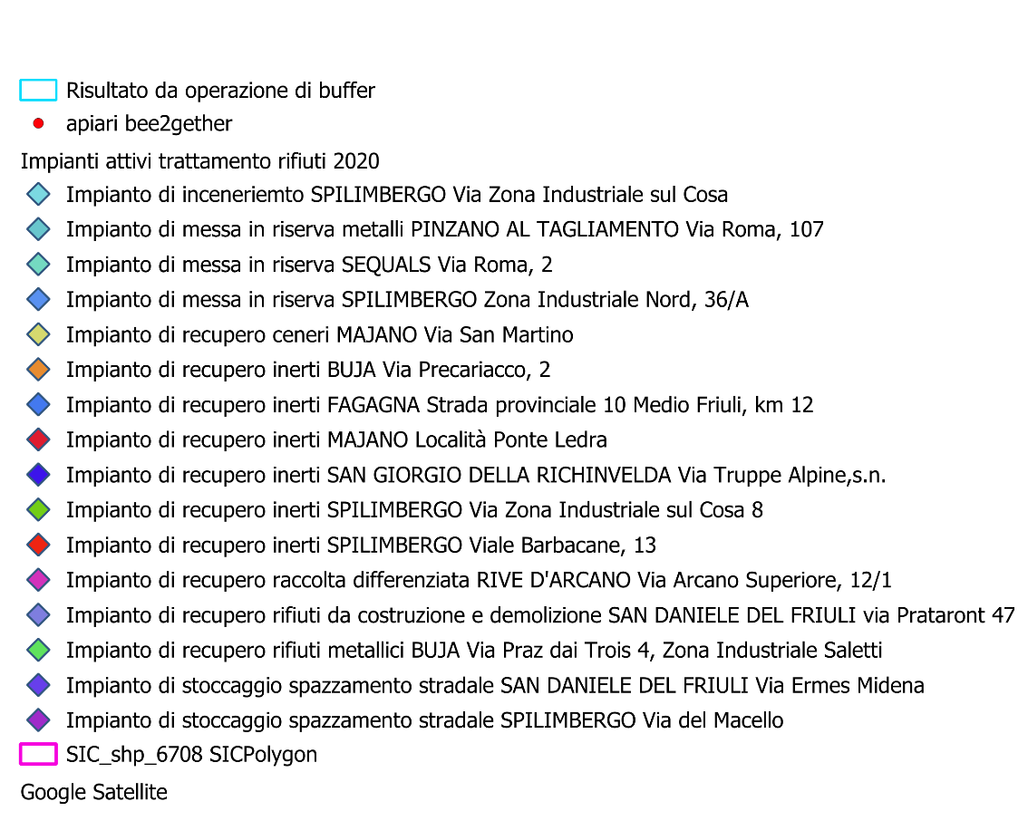
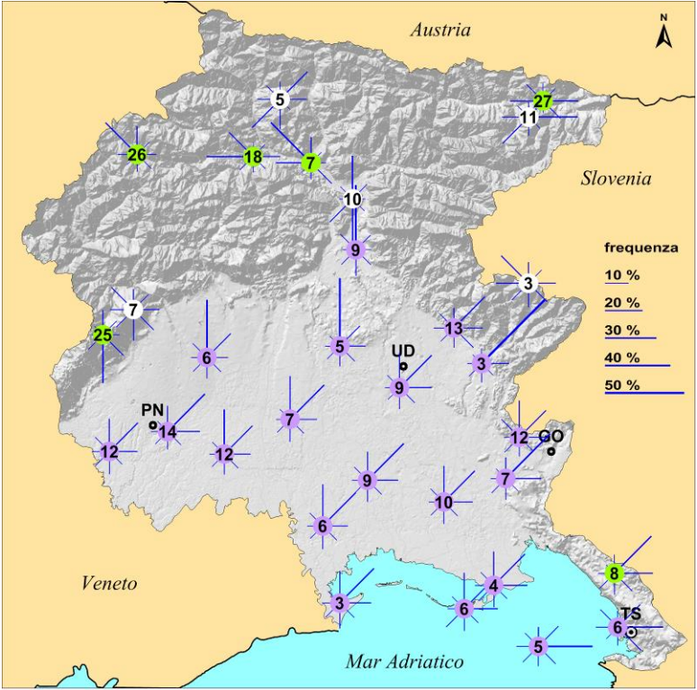
Biomonitoraggio con le api
METALLI PESANTI
??
Necessario verificare potenziali fonti inquinamento
-impianti messa in riserva metalli
-attività industriali/artigianali
-…
Rafforzamento del sistema transfrontaliero per il miglioramento della biodiversità attraverso il monitoraggio delle api
27.08.2025

Slide 26
Biomonitoraggio con le api
METALLI PESANTI
PERIODO | apiario | Pb mg/kg | Cd mg/kg | Cr mg/kg | Ni mg/kg
1 | SD | 0,08 | 0,04 | 0,27 | 0,43
2 | SD | 0,12 | 0,07 | 0,38 | 0,37
3 | SD | 0,08 | 0,09 | 0,27 | 0,09
1 | SP | 0,03 | 0,02 | 0,08 | 0,80
2 | SP | 0,04 | 0,06 | 0,10 | 0,46
3 | SP | 0,03 | 0,03 | 0,06 | 0,15
1 | VA | 0,04 | 0,04 | 0,10 | 1,41
2 | VA | 0,04 | 0,07 | 0,08 | 0,58
3 | VA | 0,02 | 0,13 | 0,05 | 0,20
Limite negli alimenti
Pb, miele: 0,1 mg/kg
Cd: 0,020 – 1,20 mg/kg (non presente miele nella lista)
Cr: non presente limite in alimenti, per acqua potabile 25 µg/l
Ni: 0,1 – 15 mg/kg (non presente miele nella lista); acqua potabile 20 µg/l
Rafforzamento del sistema transfrontaliero per il miglioramento della biodiversità attraverso il monitoraggio delle api
27.08.2025

Slide 27
Biomonitoraggio con le api
CONFRONTO DATI BEEDIVERSITY:
Presenza di fitofarmaci e metalli pesanti (analisi dei mieli 2022)
 |  | Tagliamento
 |  | ----------- N2000 ----------- |  |  | --------- Intensivo ---------
 |  | TAG1 | TAG2 | TAG3 | TAG4 | TAG5 | TAG6
Arsenico | Ar | n.r. | n.r. | n.r. | n.r. | n.r. | n.r.
Cadmio | Cd | n.r. | n.r. | n.r. | n.r. | n.r. | n.r.
Mercurio | Hg | n.r. | n.r. | n.r. | n.r. | n.r. | n.r.
Piombo (lim 0,10 mg/kg) | Pb | 0,08 | 0,09 | 0,07 | 0,06 | 0,09 | 0,09
Agroecosistema ad elevata naturalità
Rafforzamento del sistema transfrontaliero per il miglioramento della biodiversità attraverso il monitoraggio delle api
27.08.2025

Slide 28
Biomonitoraggio con le api
PESTICIDI E METALLI PESANTI-API SELVATICHE
APIARIO | Data campione | Folpet mg/kg | Metalaxyl mg/kg | Azoxystrobin mg/kg | Difeconazole mg/kg | Boscalid mg/kg | Acetamiprid mg/kg | Benalaxyl mg/kg
VA | 18/05/2025 | 0,00 | 0,00 | 0,00 | 0,00 | 0,00 | 0,00 | 0,00
SD | 29/04/2024 | 0,00 | 0,00 | 0,00 | 0,00 | 0,00 | 0,00 | 0,00
APIARIO | Data campione | Pb mg/kg | Cd mg/kg | Cr mg/kg | Ni mg/kg
VA | 18/05/2025 | 1,128 | 0,033 | 3,552 | 2,646
SD | 29/04/2024 | 3,655 | <0,010 | 6,023 | 2,968
Rafforzamento del sistema transfrontaliero per il miglioramento della biodiversità attraverso il monitoraggio delle api
27.08.2025

Slide 29
Biomonitoraggio con le api
PESTICIDI E METALLI PESANTI-API SELVATICHE
APIARIO | Data campione | Pb mg/kg | Cd mg/kg | Cr mg/kg | Ni mg/kg
VA | 18/05/2025 | 1,128 | 0,033 | 3,552 | 2,646
SD | 29/04/2024 | 3,655 | <0,010 | 6,023 | 2,968
PERIODO | apiario | Pb mg/kg | Cd mg/kg | Cr mg/kg | Ni mg/kg
1 | SD | 0,08 | 0,04 | 0,27 | 0,43
2 | SD | 0,12 | 0,07 | 0,38 | 0,37
3 | SD | 0,08 | 0,09 | 0,27 | 0,09
1 | SP | 0,03 | 0,02 | 0,08 | 0,80
2 | SP | 0,04 | 0,06 | 0,10 | 0,46
3 | SP | 0,03 | 0,03 | 0,06 | 0,15
1 | VA | 0,04 | 0,04 | 0,10 | 1,41
2 | VA | 0,04 | 0,07 | 0,08 | 0,58
3 | VA | 0,02 | 0,13 | 0,05 | 0,20
Rafforzamento del sistema transfrontaliero per il miglioramento della biodiversità attraverso il monitoraggio delle api
27.08.2025

Slide 30
Biomonitoraggio con le api
Ape domestica vs api solitarie
Specie allevata
Raggio di attività di km
Presenza, densità e localizzazione in funzione del posizionamento degli apiari
Andamento della popolazione pressoché costante (non o parzialmente dipendente dall’ambiente)
Specie selvatica
Raggio di attività di alcune centinaia di m
Presenza, densità e localizzazione in funzione delle caratteristiche ambientali
Andamento popolazione fluttuante anche per motivi naturali
Rafforzamento del sistema transfrontaliero per il miglioramento della biodiversità attraverso il monitoraggio delle api
27.08.2025

Slide 31
Biomonitoraggio con le api
Concludendo
-Rilevata presenza di pesticidi, non chiara relazione con mortalità
-Rilevata presenza metalli pesanti, non chiara relazione con mortalità, ipotesi origine
-Polline buona matrice per rilevare inquinanti (primavera)
-Standard normativo di riferimento in alimenti carente per i prodotti apistici, come dati esaustivi tossicità su selvatici
-Regolamenti UE in rapida evoluzione per soglie in alimenti
-Metalli pesanti: matrice polline si rileva utile, da approfondire meccanismi di trasferimento sostanze al polline/all’ape in volo (?)
-Metalli pesanti, concentrazioni molto maggiori in apoidei selvatici
Rafforzamento del sistema transfrontaliero per il miglioramento della biodiversità attraverso il monitoraggio delle api
27.08.2025

Slide 32
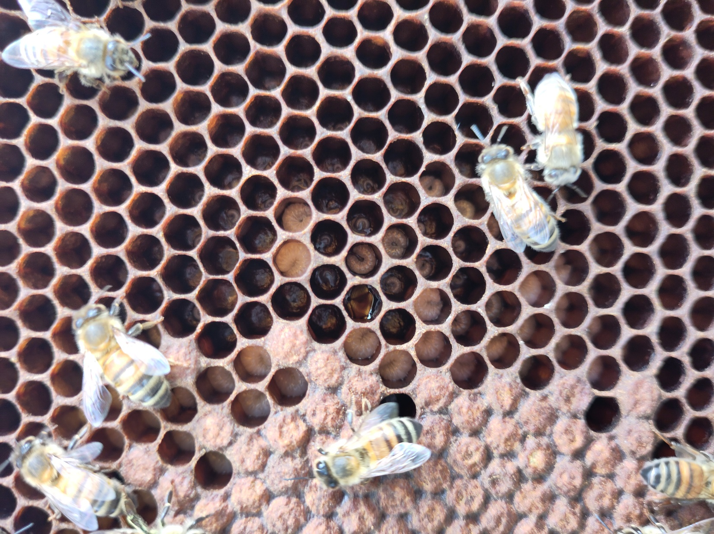
Biomonitoraggio con le api
Rafforzamento del sistema transfrontaliero per il miglioramento della biodiversità attraverso il monitoraggio delle api
27.08.2025

Slide 33







Rafforzamento del sistema innovativo transfrontaliero per il miglioramento della biodiversità attraverso il monitoraggio delle api
Krepitev čezmejnega inovativnega sistema za izboljšanje biotske raznovrstnosti z monitoringom čebel
Grazie per l’attenzione!
Hvala za pozornost!
Titolo presentazione/ Naslov predstavitve
Nome e cognome del relatore
Ime in priimek govornika
ruolo e ente di appartenenza
vloga in institucija pripadnosti
Contatti e link a canali social/ Kontakti in povezave na socialne medije
www.ita-slo.eu/BEE2GETHER
facebook.com/interregitaslo/
twitter.com/InterregITASLO
instagram.com/interregitaslo/
youtube.com/@interregitalyslovenia
linkedin.com/company/interregitaslo/
Il progetto BEE2GETHER è co-finanziato dall’Unione europea nell’ambito del Programma Interreg VI-A Italia-Slovenia.
Projekt BEE2GETHER sofinancira Evropska unija v okviru Programa Interreg VI-A Italija-Slovenija.
Partner di progetto/Projektni partnerji:
Rafforzamento del sistema transfrontaliero per il miglioramento della biodiversità attraverso il monitoraggio delle api
27.08.2025

